Slide 1

6.1 线性方程组解的存在性

Slide 2

6.1 线性方程组解的存在性
线性方程组解情况
条件
无解
唯一解
如何求解
无穷多解
解如何表示
如何求解

Slide 3

6.1 线性方程组解的存在性
线性方程组分类
齐次线性方程组
非齐次线性方程组

Slide 4
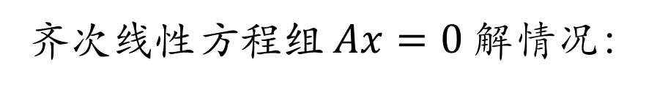


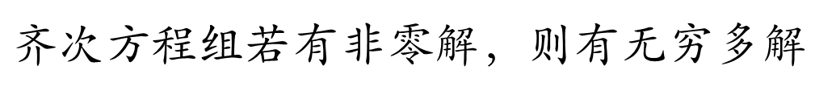
6.1 线性方程组解的存在性
零解
非零解
$\text{齐次方程组}若$有非零解，则有无穷多解
$$设x≠0是\text{齐次方程组}Ax=0解$$
$$∀k∈R^{n},A\left(kx\right)=k\left(Ax\right)=0$$
$$即，kx，∀k∈R^{n}都是\text{齐次方程组}Ax=0解$$

Slide 5
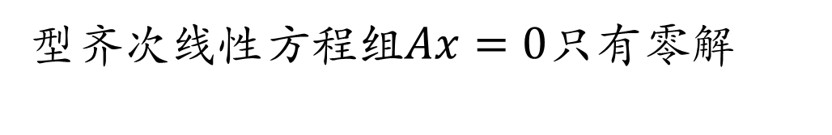
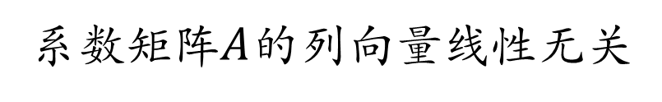
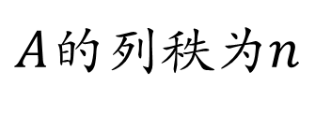
6.1 线性方程组解的存在性
零解
非零解

Slide 6
6.1 线性方程组解的存在性
齐次线性方程组解的判定定理
定理 6-1
型齐次线性方程组
只有零解
有非零解

Slide 7
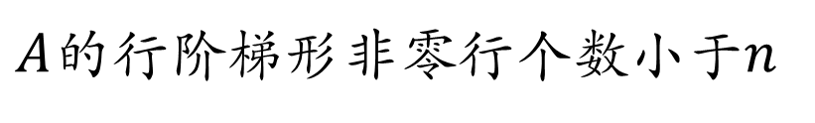
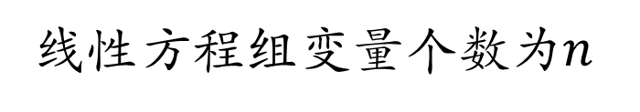
6.1 线性方程组解的存在性
线性方程组有非零解，存在自由变量
系数矩阵
行最简形
存在自由变量

Slide 8

6.1 线性方程组解的存在性
判断：

Slide 9
6.1 线性方程组解的存在性
非齐次线性方程组解情况
无解
唯一解
无穷多解

Slide 10
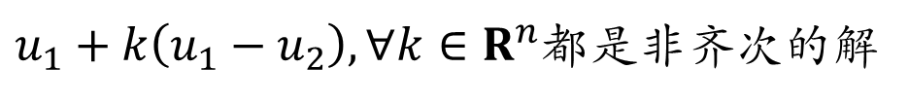

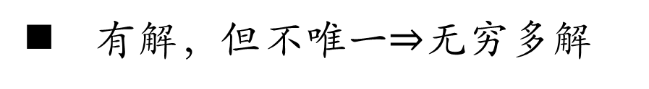
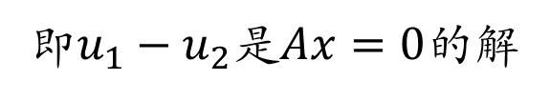
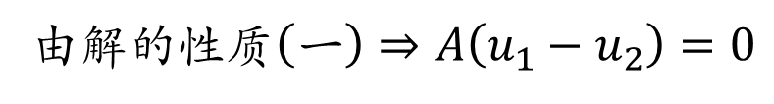
6.1 线性方程组解的存在性
非齐次线性方程组解情况
无解
唯一解
无穷多解
有解，但不唯一$⇒$无穷多解
$$设u_{1}≠u_{2}是非\text{齐次方程组}Ax=b的两个解$$
由$解的性质（一）⇒A\left(u_{1}−u_{2}\right)=0$
即$u_{1}−u_{2}是Ax=0的$解
$$⇒A\left[u_{1}+k\left(u_{1}−u_{2}\right)\right]=Au_{1}+kA(u_{1}−u_{2})$$
$$=b+0=b$$
$u_{1}+k\left(u_{1}−u_{2}\right),∀k∈R^{n}$都是非齐次的解

Slide 11
6.1 线性方程组解的存在性
非齐次线性方程组解情况
无解
唯一解
无穷多解
型非齐次线性方程组 有解
定理5-13
型非齐次线性方程组 无解
逆否命题

Slide 12
5.1 线性方程组解的存在性
非齐次线性方程组解情况
无解
唯一解
无穷多解
型非齐次线性方程组 有解
定理5-13
唯一解
无穷多解

Slide 13
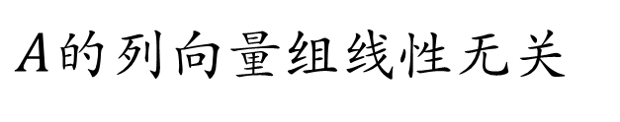
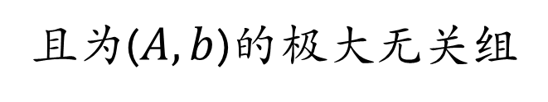
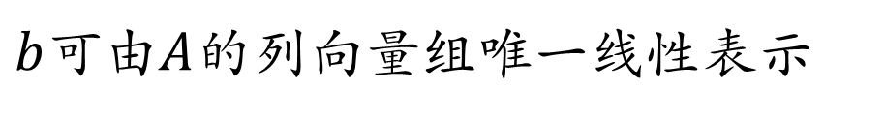
6.1 线性方程组解的存在性
型非齐次线性方程组 有唯一解
假定
有非零解
有唯一解矛盾
型非齐次线性方程组 有唯一解
定理5.7
有唯一解

Slide 14
6.1 线性方程组解的存在性
定理 6-2
设 是 型非齐次线性方程组，则
有解
(2) 有唯一解

Slide 15
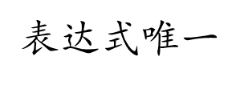

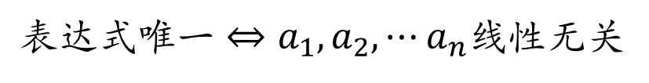


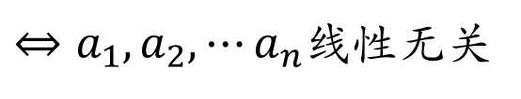



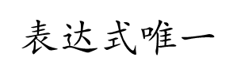
6.1 线性方程组解的存在性
习题6-1：
$$令A=[a_{1},a_{2},⋯,a_{n}]$$
$7. b能由a_{1},a_{2},⋯a_{n}$线性表示，证明： $b能由a_{1},a_{2},⋯a_{n}$线性表示
$表达式唯一⇔a_{1},a_{2},⋯a_{n}$线性无关
$$b能由a_{1},a_{2},⋯a_{n}\text{线性表示}$$
$$⇔Ax=b有解$$
$表达式$唯一
$$⇔Ax=b\text{有}唯一\text{解}$$
$$⇔r([A,b])=r\left(A\right)=n$$
$表达式$唯一
$$⇔r\left(A\right)=n$$
$⇔a_{1},a_{2},⋯a_{n}$线性无关
引理5-1

Slide 16
6.1 线性方程组解的存在性
结论
对于 型非齐次线性方程组
(1) 时， 无解 ；
(2) 时， 有唯一解 ；
(3) 时， 有无穷多个解 .

Slide 17

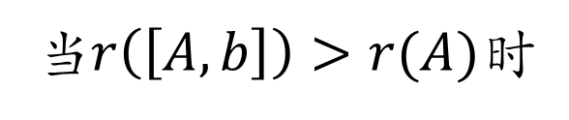

6.1 线性方程组解的存在性
行阶梯阵
最后非零行对应方程为
非零元
此方程无解.

Slide 18




6.1 线性方程组解的存在性
思考题6-1：
$\left(3\right)Ax=b是m×n型$线性方程组，若$r\left(A\right)=m, 则Ax=b$一定有解
$$r\left(A\right)=m≤r([A,b])$$
$$≤m(增广阵[A,b]的行数)$$
$$⇒r([A,b])=m=r\left(A\right)$$
$$⇒Ax=b\text{一定有解}$$

Slide 19
6.1 线性方程组解的存在性
例6-1
取何值时，方程组
(1)有唯一解；(2)无解；(3)有无穷多个解？

Slide 20
6.1 线性方程组解的存在性

Slide 21


6.1 线性方程组解的存在性
有唯一解；
有无穷多解
无解
有无穷多解

Slide 22
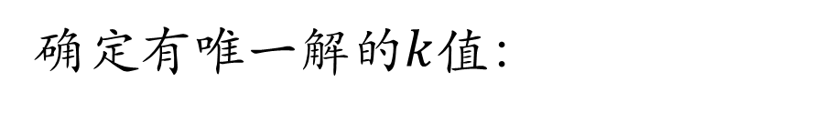
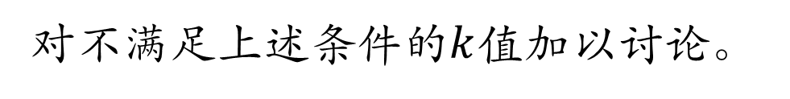
6.1 线性方程组解的存在性
方法1：系数矩阵行列式
方法2：秩关系

Slide 23
6.1 线性方程组解的存在性
线性方程组、矩阵秩研究直线和平面
线性方程组解的存在性研究平面间关系
线性方程组解的计算研究平面交点、交线

Slide 24
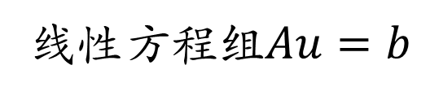
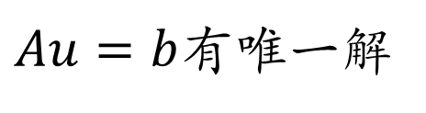
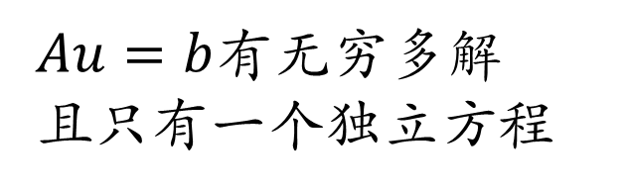
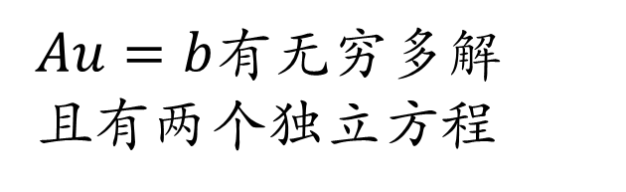
三个平面：
三平面交于一点
三平面重合
三平面交于一直线

Slide 25
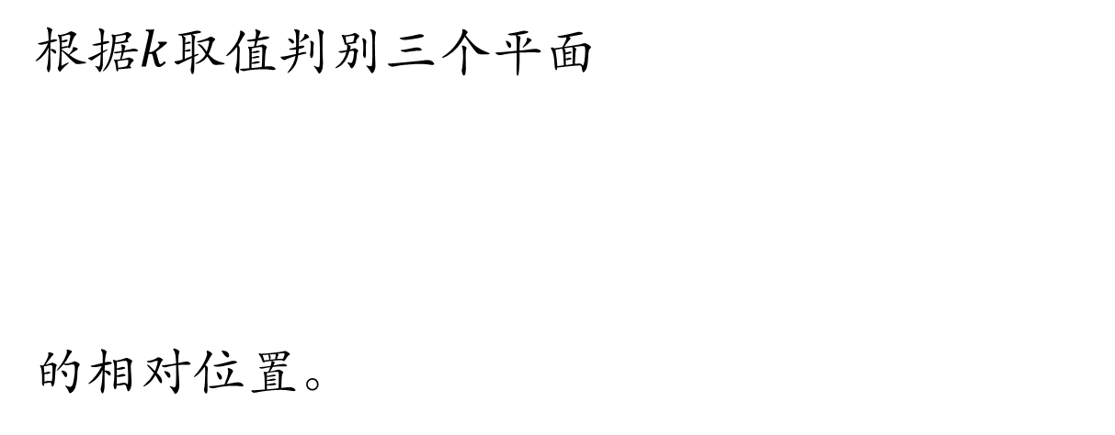
6.1 线性方程组解的存在性
例

Slide 26
有唯一解，
三平面交于一点
有无穷多解
交于一条直线
有无穷多解
交于一条直线
无解

Slide 27
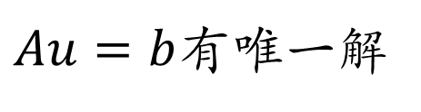
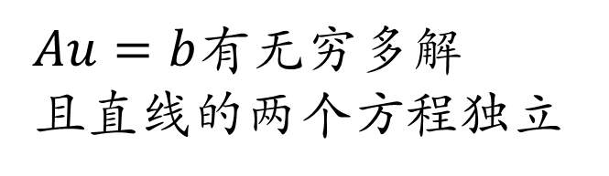
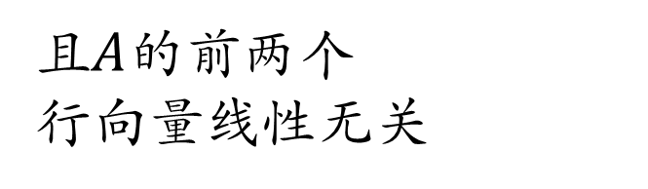
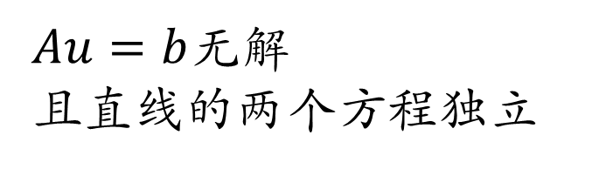
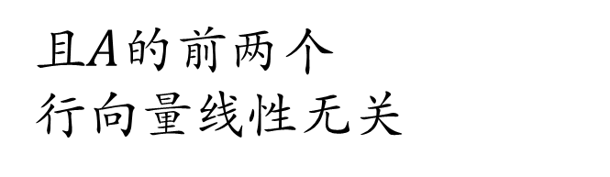
一条直线：
三个平面：
一个平面：
直线与平面相交
直线在平面上
直线与平面平行

Slide 28

线性方程组解的判定
齐次线性方程组
仅有零解 有非零解
非齐次线性方程组
无解 唯一解 无穷多解
解判定在几何中的应用
三个平面，一条直线与一个平面

Slide 29
作业
125页：2（1）、3、4、6

Slide 30
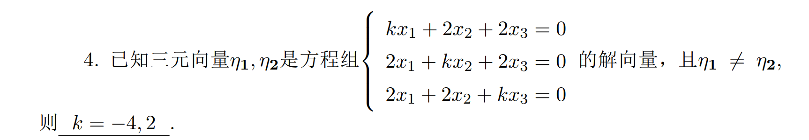
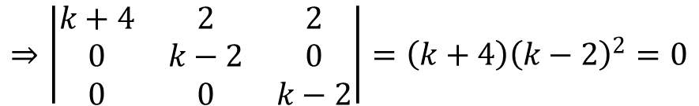
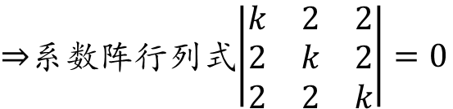


期中考试选讲
期中考试题目选讲
解答$：η_{1}≠η_{2}⇒η_{1}−η_{2}≠0$
$⇒η_{1}−η_{2}是$方程的非零解
$⇒$系数阵行列式$\left|\begin{matrix}k & 2 & 2 \\ 2 & k & 2 \\ 2 & 2 & k\end{matrix}\right|=0$
$$⇒\left|\begin{matrix}k+4 & 2 & 2 \\ 0 & k−2 & 0 \\ 0 & 0 & k−2\end{matrix}\right|=\left(k+4\right){\left(k−2\right)}^{2}=0$$

Slide 31
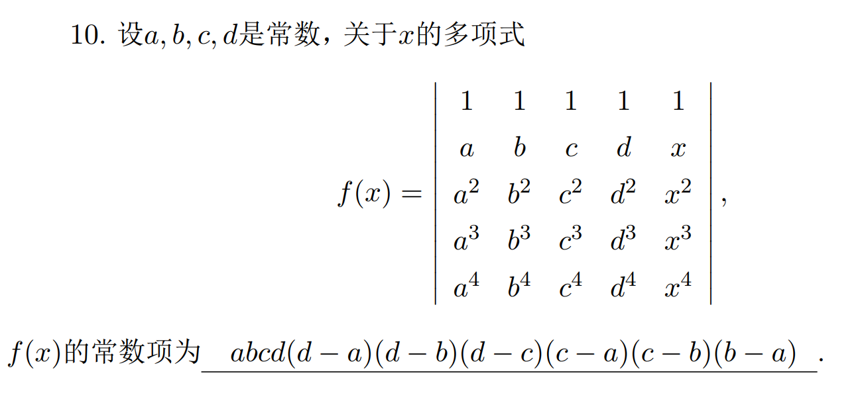
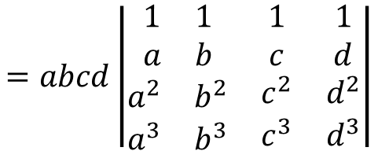
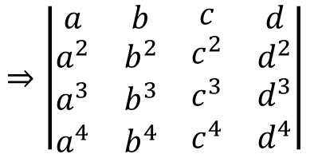
期中考试题目选讲
期中考试选讲
解答1$：按最后一列展开，只有1对应的项式常数项$
$$⇒\left|\begin{matrix}\begin{matrix}a & b \\ a^{2} & b^{2}\end{matrix} & \begin{matrix}c \\ c^{2}\end{matrix} & \begin{matrix}d \\ d^{2}\end{matrix} \\ \begin{matrix}a^{3} & b^{3}\end{matrix} & c^{3} & d^{3} \\ \begin{matrix}a^{4} & b^{4}\end{matrix} & c^{4} & d^{4}\end{matrix}\right|$$
$$=abcd\left|\begin{matrix}\begin{matrix}1 & 1 \\ a & b\end{matrix} & \begin{matrix}1 \\ c\end{matrix} & \begin{matrix}1 \\ d\end{matrix} \\ \begin{matrix}a^{2} & b^{2}\end{matrix} & c^{2} & d^{2} \\ \begin{matrix}a^{3} & b^{3}\end{matrix} & c^{3} & d^{3}\end{matrix}\right|$$
$$=abcd(d−a)(c−a)(b−a)(d−b)(c−b)(d−c)$$

Slide 32


期中考试题目选讲
期中考试选讲
解答2$：范德蒙$行列式，根据计算公式可得
$$=\left(x−a\right)\left(x−b\right)\left(x−c\right)(x−d)$$
$$(d−a)(c−a)(b−a)(d−b)(c−b)(d−c)$$
$$=abcd(d−a)(c−a)(b−a)(d−b)(c−b)(d−c)$$

Slide 33
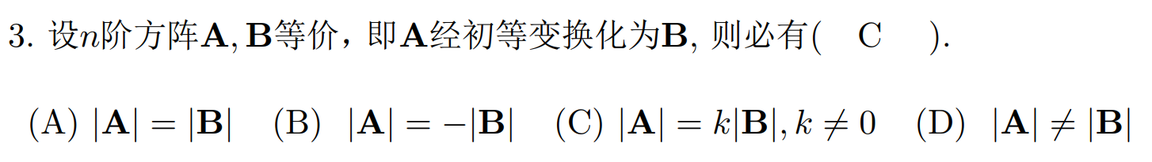




期中考试选讲
期中考试题目选讲
解答$：初等$变换三种形式
$1. 对调$变换 $\left|A\right|={\left(−1\right)}^{m}\left|B\right|, k=±1$
2. 倍乘$变换：\left|A\right|=k|B|$
3. 倍加$变换：\left|A\right|=\left|B\right|, k=1$

Slide 34
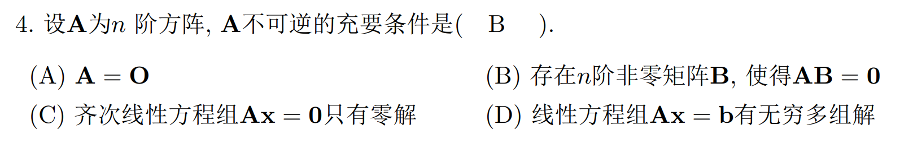










期中考试选讲
期中考试题目选讲
解答（B）$：Ax=0有$非零解$⇔A不可逆$
$设$非零解为$x≠0$
令$B=\left[x,x,⋯,x\right]≠O$
则有$AB=\left[Ax,Ax,⋯,Ax\right]=\left[0,0,⋯,0\right]=O$
若$B=\left[b_{1},b_{2},⋯,b_{n}\right]≠O满足$
$$O=AB$$
$$=\left[Ab_{1},Ab_{2},⋯,Ab_{n}\right]$$
$$=\left[0,0,⋯,0\right]=O$$
$$∃b_{i}≠0 使得Ab_{i}=0$$
$Ax=0有$非零解$⇔A不可逆$

Slide 35


期中考试选讲
期中考试题目选讲
解答（D）$：Ax=b没有$唯一解$⇔A不可逆$
$Ax=b可能$无解，也可能有无穷多解

Slide 36
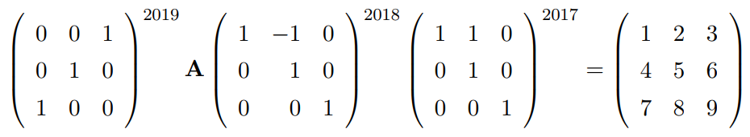









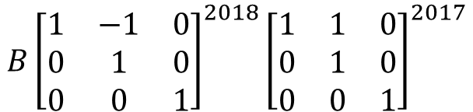

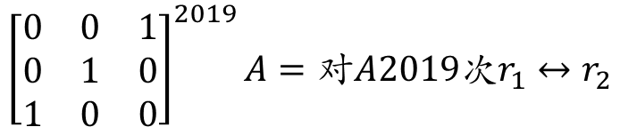


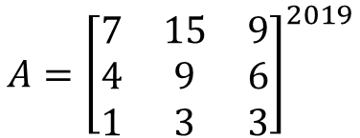


期中考试选讲
期中考试题目选讲
求$矩阵A$
$$=C$$
$${\left[\begin{matrix}0 & 0 & 1 \\ 0 & 1 & 0 \\ 1 & 0 & 0\end{matrix}\right]}^{2019}A=对A2019次r_{1}↔r_{2}$$
$$=对A进行1次r_{1}↔r_{2}$$
$${B\left[\begin{matrix}1 & −1 & 0 \\ 0 & 1 & 0 \\ 0 & 0 & 1\end{matrix}\right]}^{2018}{\left[\begin{matrix}1 & 1 & 0 \\ 0 & 1 & 0 \\ 0 & 0 & 1\end{matrix}\right]}^{2017}$$
$$A={\left[\begin{matrix}7 & 15 & 9 \\ 4 & 9 & 6 \\ 1 & 3 & 3\end{matrix}\right]}^{2019}$$
$$=对B2018次c_{2}−c_{1}$$
$$再2017次c_{2}+c_{1}$$
$$=对B进行1次c_{2}−c_{1}$$
$$r_{1}↔r_{2}$$
$$r_{1}↔r_{2}$$
$$A$$
$$C$$
$$A$$
$$C$$
$$c_{2}−c_{1}$$
$$c_{2}+c_{1}$$

Slide 37
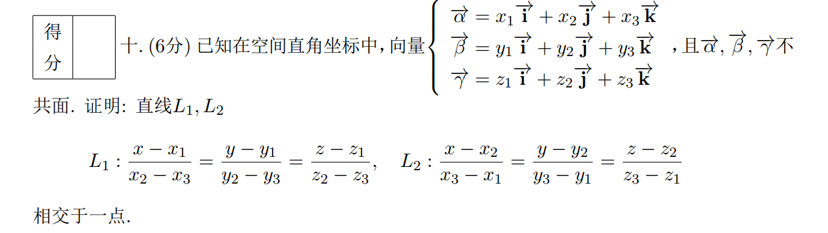
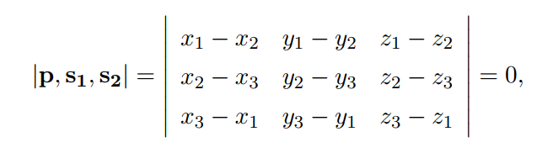

期中考试选讲
期中考试题目选讲

Slide 38

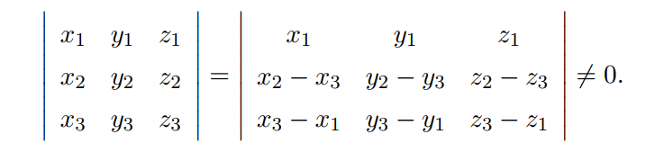




期中考试选讲
期中考试题目选讲
$$s_{1}$$
$$s_{2}$$
$⇒s_{1},s_{2}$不共线
$⇒L_{1},L_{2}$ 共$面$不平行，即相交

Slide 39
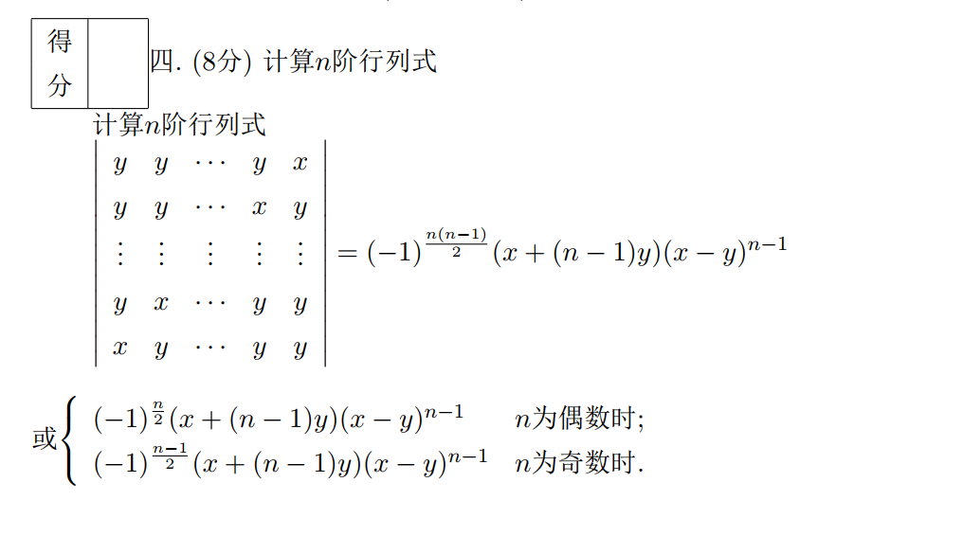
期中部分参考答案
期中考试部分参考答案

Slide 40
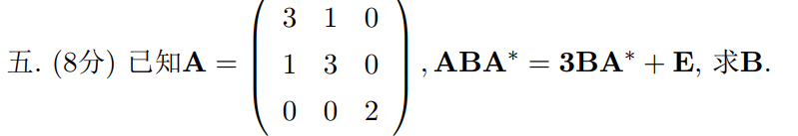
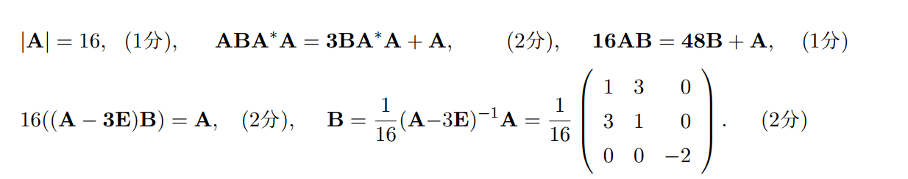
期中部分参考答案
期中考试部分参考答案

Slide 41
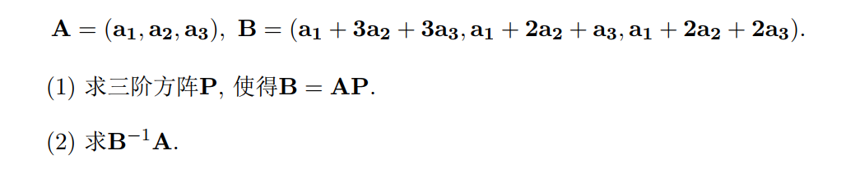

期中部分参考答案
期中考试部分参考答案
（1）

Slide 42

期中部分参考答案
期中考试部分参考答案

Slide 43

期中部分参考答案
期中考试部分参考答案

Slide 44

期中部分参考答案
期中考试部分参考答案

Slide 45









5.1 线性方程组解的存在性

Slide 46



5.1 线性方程组解的存在性

Slide 47







5.3 矩阵的秩在向量组中的应用
定理5-13
$若$向量组I：$b_{1},b_{2},⋯,b_{n}\text{可由}$II：$a_{1},a_{2},⋯,a_{m}$线性表示
$$⇔r(\left[a_{1},a_{2},⋯,a_{n}\right]\text{)}$$
$$=r(\left[a_{1},a_{2},⋯,a_{n},b_{1},b_{2},⋯,b_{n}\right])$$
$⇔存在$矩阵$P使得B=AP，$其中$A=\left[a_{1},a_{2},⋯,a_{m}\right],$
$$B=AP,$$
定理5-10
$$B=[b_{1},b_{2},⋯,b_{n}]$$
推论5-7
$矩阵$方程$AX=B$有解
$$⇔r(A\text{)}=r(\left[A,B\right])$$

Slide 48







上三角阵
可逆阵
定理 3-3
√

Slide 49





图片素材
注意：

